Slide 1


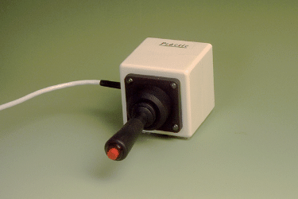
Pulsadores, Conmutadores e interruptores:
Sistemas de acceso
para el discapacitado motórico
Gaspar González Rus
Gaspar González Rus
(*) Esta documentación ha sido publicada en la Revista NNTT.Info
nº 0, en http://www.nntt.info, en septiembre de 2002

Slide 2
“Antes de recurrir al conmutador, es necesario agotar las posibilidades de utilizar el teclado convencional, adaptado o virtual”
(Romero, 2000)
“el interruptor no es una ayuda técnica en sí misma, sino un sistema de acceso a la ayuda técnica y a los recursos tecnológicos”

Slide 3

Líneas de Aplicación
Lúdica
Educativa
Personal
Laboral

Slide 4
Interfaz
CPU
Conmutadores - Interruptores
Funcionamiento
Barrido
1 Función
2 Funciones
4 Funciones
Sensor de luz
Cuerpo
Mano - Puño
Brazo - Codo
Dedo
Cabeza - Cara
Pie - Ojos
Acción
Presión Succión-Soplo Contacto Varios Contactos Agarre Deflexión Palanca Pedal
Joystick Sonido Neumático Vibración Acción Compleja

Slide 5
Evaluación Inicial
¿Para qué va a servir el interruptor?
¿Qué movimiento requiere para su utilización?
¿Qué postura va a tener el usuario?
¿Cómo se va a posicionar el interruptor?

Slide 6
Segmentos Corporales que Controla
(con movimientos voluntarios)
Actuación
Pie
Tronco
Brazo
Cabeza
Mano
Dedo
Boca
q Dirige y Orienta
q Con Precisión
q Efectúa rotación
Mano
(pinza con 2 dedos/ con 3 dedos / presa / agarre en rodillo...)
Digital
q
Palmar
q
Entre 2 dedos q
Lateral
q
Cilíndrica
q
Esférica
q
Boca
q Dirige la mirada
q Sopla
q Cierra la boca
q Succiona
q Controla y rota el cuello
qEmite sonidos

Slide 7
Otros Datos Observables ([1])
q Dirección
q Sentido
q Precisión
del Movimiento
q Respuesta
q Permanencia
q Recuperación
Tiempo...
q Espacticidad
q Temblores
q Fatiga
Movimientos Incontrolados

Slide 8
Tipo de interruptores
Dentro del Catálogo General de Ayudas Técnicas,
editado por el CEAPAT, siguiendo la norma ISO,
los interruptores se incluyen dentro del apartado 210602:
21.-Ayudas para la comunicación, información y señalización
06.- Ayudas para facilitar la señalización y/o pulsación
02.- Pulsadores o conmutadores, joysticks y soportes.

Slide 9

Acción
Descripción
Modelo
Imagen

Slide 10
Acción
De contacto,
flexibilidad
o Deflexión
Acción compleja
Posición
Por Sonido
o Vibración
Por presión
Neumático
Tipo Joystick
De soplo-
succión
De palanca
Por luz

Slide 11
Descripción
Subclase
Precisa
Características

Slide 12
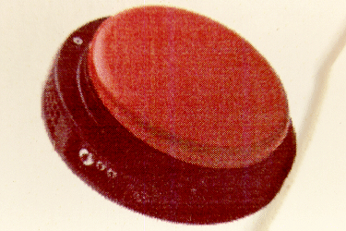
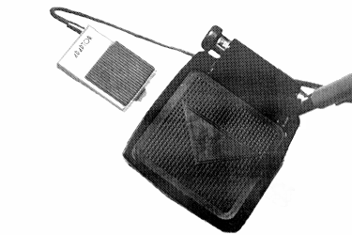
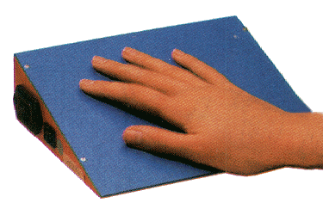
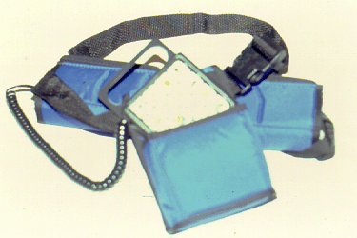
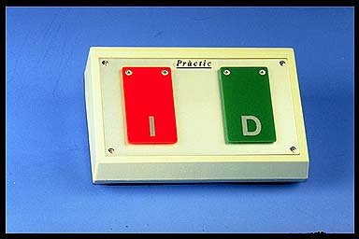
Por Presión
El usuario deberá presionar sobre el interruptor. La presión la podemos regular. Presenta feedback auditivo...
Un subclase, son los de Pedal.
Precisa: precisión, fuerza y orientación en sus movimientos.
Buddy Button
Bass Switch
Almohadilla
Big Red Switch
De pelota táctil
De 2 Funciones
CAP
Pulsador con placa vibradora
Interruptor de Pedal
de Silla

Slide 13
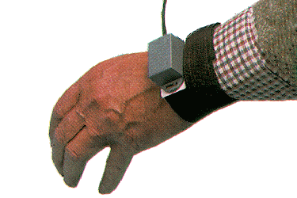
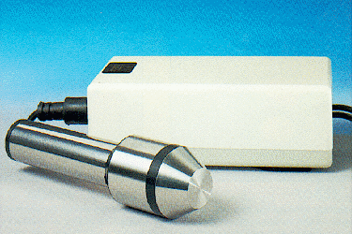
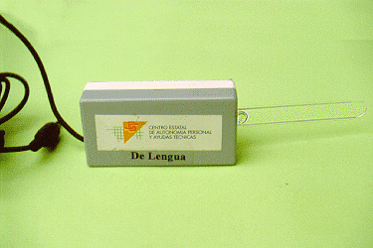
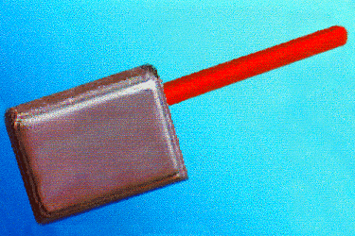
Posición
Será cambiado, movido o girado de posición. Precisa: poder hacer rotación de manos o cabeza/cuello.
Interruptor de Mercurio
De carrete de fotos
Basculante
De Contacto / Sensibilidad o Deflexión
No necesitan presión, sino el más leve contacto. Personas sin movimientos bruscos e incontrolados. Regularse. Precisa: precisión y orientación en mano, posibilidad de efectuar pinza o presa.
Cylindrical Touch
Sensor Muscular
De Varilla
Multicontactos

Slide 14
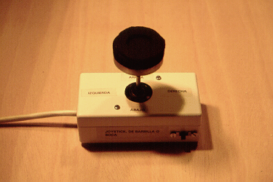
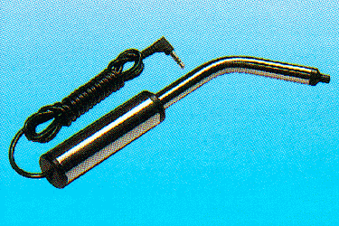
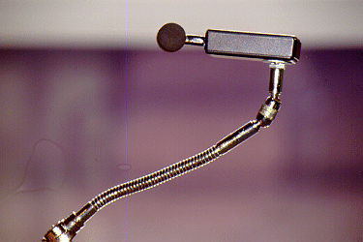
De Palanca
Accionar una palanca. Precisa: presión en la mano, pie, boca o cabeza.
Palanca
Flexo
Flex
Joystick
Se acciona en todas las direcciones. Se puede activar independiente. Precisa: dirección, orientación, rotación y precisión en la mano, y en la boca.
Pulsador Joystick
De Soplo – Succión
Con la presión aérea en forma de soplo o aspiración. Personas con control respiratorio Precisa: control voluntario de la boca: soplo y succión.
Pneumatic
Trazador Bucal
Soplo-Succión

Slide 15
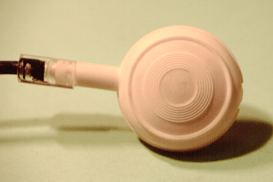
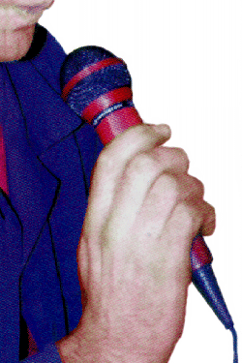
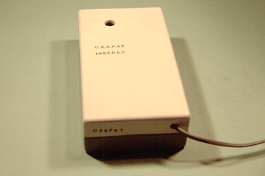
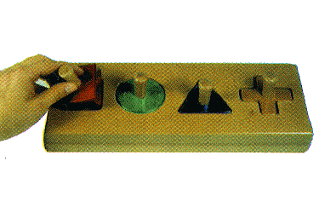
Neumático
Al presionar un recipiente lleno de aire o líquido (variante de presión). Precisa: control y precisión del dedo, cabeza y tronco.
Interruptor de perilla ...de collarín
Por Sonido o Vibración
Micrófono que se activa por un sonido, ruido o la propia voz. Sensibilidad regulable. Precisa: soplo o emisión de sonidos, aunque otros se activan con golpes del resto de las partes del cuerpo.
Interruptor de Sonido Conmutador por Vibración
Por Luz
Se debe interrumpir el haz de luz del conmutador. Precisa: precisión y orientación.
Pulsador de haz luminoso
Acción Compleja
Se realiza una actividad o acción. Precisa: movimientos voluntarios de mano (orientación, rotación, dirección, pinza, presa).
Interruptor de formas geométricas Interruptor de cuerda

Slide 16
Parte del
cuerpo
Descripción
Tipo
Modelo
Imagen

Slide 17
Acción
Cabeza/cuello
Mano/puño
Con el dedo
Con el codo
Con el pie
Con los ojos
(pestañas)
Con la barbilla
Con la lengua
Con la boca

Slide 18
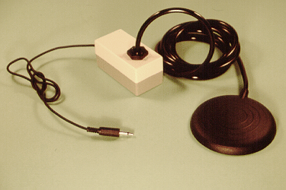
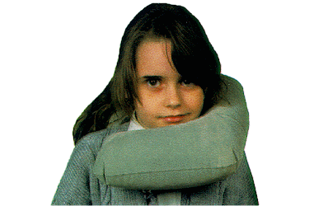
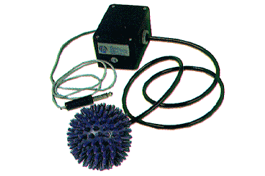
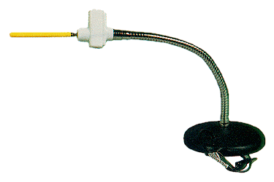
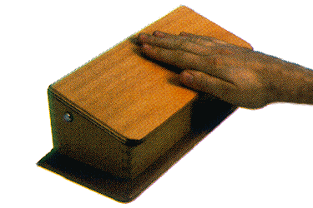
Cabeza / Cuello
Presión de la cabeza sobre el conmutador.
Presión Neumático
Interruptor Collarín
Mano - Puño
Golpeando, tocando o presionando el interruptor
Presión Sensibilidad Palanca Joystick NeumáticoLuz Complejo
Interruptor de Mercurio Basculante
Almohadilla
De Golpeo
Big Red Switch
Con placa vibradora
Cylindrical Touch
De Varilla
Multicontactos
Joystick
De perilla
De pelota de goma

Slide 19
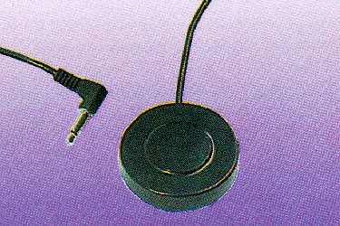
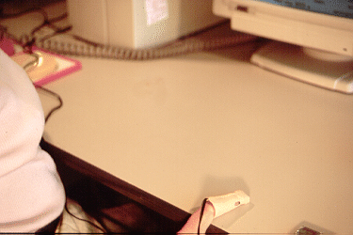
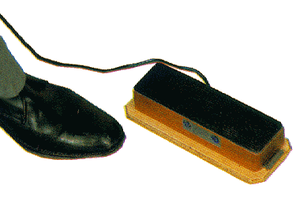
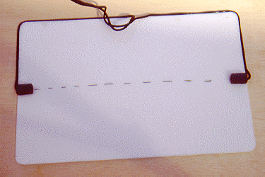
Con el Dedo
El más leve movimiento o roce del dedo lo activaría
Contacto Sensibilidad Sensor Muscular
Luz
Sensor Muscular
De Varilla
Multicontacto
De Dedo
Interruptor de Pera
Con el Codo
Presiona con el codo un interruptor.
Presión
De Codo
Con el Pie
Se activa con el pie.
Presión
Interruptor de Pedal.
De Pie.
Con los Ojos (pestañas)
Las pestañas en un haz luminoso.
Por Luz
Interruptor de Haz Luminoso

Slide 20
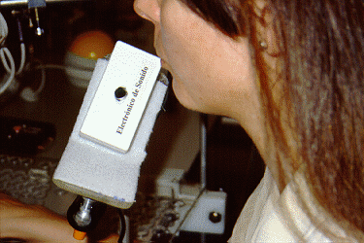
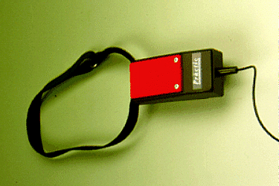
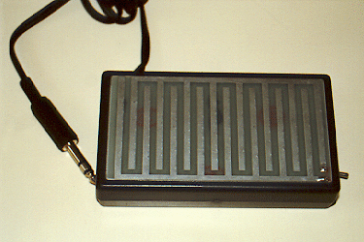
Con la Barbilla
Se activa al pulsar con la barbilla sobre él
Presión
De Barbilla
Con la Lengua
El interruptor es sensible a la humedad causada por la lengua
Contacto o Sensibilidad
Interruptor Sensible a la humedad
Con la Boca
Con la presión aérea en forma de soplo o aspiración. Respiración correcta
De soplo o Succión De sonido
Pneumatic
Trazador Bucal
Soplo-Succión
Interruptor de Sonido

Slide 21
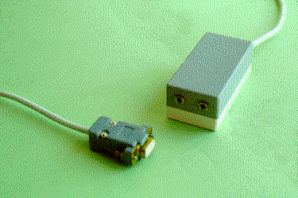
Los interfaces
“receptores que posibilitan la conexión de los conmutadores con el ordenador, debido a que en los ordenadores normalmente no existe un puerto específico, por lo que el interfaz hace uso del puerto”.

Slide 22
Bibliografía
-. Candela y Lobato, M. (1997): “Guía de acceso al ordenador para personas con discapacidad” Madrid: Imserso-Ceapat. (pp: 147-158).
-. González Rus, G., Martínez Ledesma, J. y López Torrecilla, M.M. (2000): “Logopedia: Guía de Recursos bibliográficos y Materiales”; Huelva: Hergué.
-. Gallardo Jáuregui, M.V. y Salvador López, M.L. (1998): “Discapacidad Motórica. Aspectos psicoevolutivos y educativos”, 2ª ed. Archidona: Aljibe.
-. Ministerio de Trabajo y Asuntos Sociales (1997): “¿Jugamos?. Manual de Adaptación de Juguetes para niños con Discapacidad”, Madrid: Imserso.
-. Ramsey Musselwhite, C. (1990): “Juegos adaptados para niños con necesidades especiales”, Colección Rehabilitación, nº 34, Madrid: Imserso.
-. VV.AA. (2001): “Apoyos Digitales para repensar la Educación Especial” Barcelona: Octaedro – EUB, capítulo de Escoín, J.: “Tecnologías de la información y alumnos con deficiencia motriz”, pp: 101-134.

Slide 23
RELACIÓN DE PROGRAMAS COMPATIBLES CON CONMUTADORES:
AREA
TITULO
TARJETA
ORIGEN
HARDW.
DESCRIPCION
Percepción
Ami PC
VGA
http://pntic.mec.es
800286, MsDos, Visha
Programa con diferentes actividades (música, laberintos, pasatiempos, discriminación auditiva, etc.) para el aprendizaje de niños motóricos. Posibilita el uso de 4 pulsadores.
Matemáticas
Calculo-Saurios
VGA
http://www.edicinco.com
Pentium I, 32 Mb, Sb, Win 95, Ratón; Conmutador
Aplicación para niños con niveles muy bajos, posibilita su acceso al reconocimiento de números (hasta el 20), la comparación de cantidades y el refuerzo de la memoria visual y perceptiva.
Lectura
Casa – Rana
VGA
JArévalo
286, Conmutador
1 Hd. Junta de Andalucía. Para arrancar el programa se deberá clickear sobre “pulsar.exe” en vez de autoexec.bat o instalar.exe”. http://www.cec.caan.es/dgpee/programa/tci
Percepción
Cazacosas
VGA
http://www.edicinco.com
286Dx/33 Mhz, 4 Mb, Sb, Ratón,
1 Hd. De 3 a 7 años. Desarrolla la percepción visual, memoria visual, iniciación a la prelectura, iniciación a formas geométricas.
Matemáticas
Clasificaciones
CGA
ETIEDEM.
80086, Infovox, conmutadores.
1 disco de 5-1/4. Área lógico-matemática. Ed. Infantil, Primaria y NEE. Contenidos: clasificar objetos por su uso o pertenencia, descubrir el criterio de clasificación. Http:\\www.platea.pntic.see.mec.es

